Slide 1



Możliwości narzędzia
mgr Krzysztof Jaworski
mgr Sebastian Matysik
Organizatorzy:

Slide 2
Plan spotkania
Co to jest ScienceDirect AI?
Technikalia czyli jak korzystać z ScienceDirect AI
Funkcjonalności ScienceDirect AI
Przykłady wykorzystania SDAI
Sesja dyskusyjna

Slide 3


Slide 4
Mocne strony ScienceDirect
ScienceDirect (Elsevier) to platforma oferująca dostęp do ogromnej bazy recenzowanych artykułów naukowych, książek akademickich oraz rozdziałów monografii z różnych dziedzin nauki. Jest jednym z największych repozytoriów naukowych na świecie.
Właściciel: Elsevier (wydawnictwo naukowe z siedzibą w Holandii)
Zawartość: ponad 18 mln publikacji, w tym:
  ok. 4 000 czasopism naukowych,
  ok. 40 000 książek i monografii,
  artykuły z nauk ścisłych, technicznych, przyrodniczych, medycznych, społecznych i humanistycznych.

Slide 5
Mocne strony ScienceDirect AI
Funkcjonalności
Transformatywne wyszukiwanie
Precyzyjne cytowanie
Porównywanie artykułów/eksperymentów
Asystent czytelnika
2. Narzędzie było testowane z udziałem ponad 30 000 użytkowników oraz przez ponad 70 organizacji podczas fazy rozwojowej
3. Według danych Elseviera - użytkownicy testowi deklarują, że narzędzie pozwoliło zaoszczędzić nawet około 50% czasu pracy nad przeglądem literatury

Slide 6
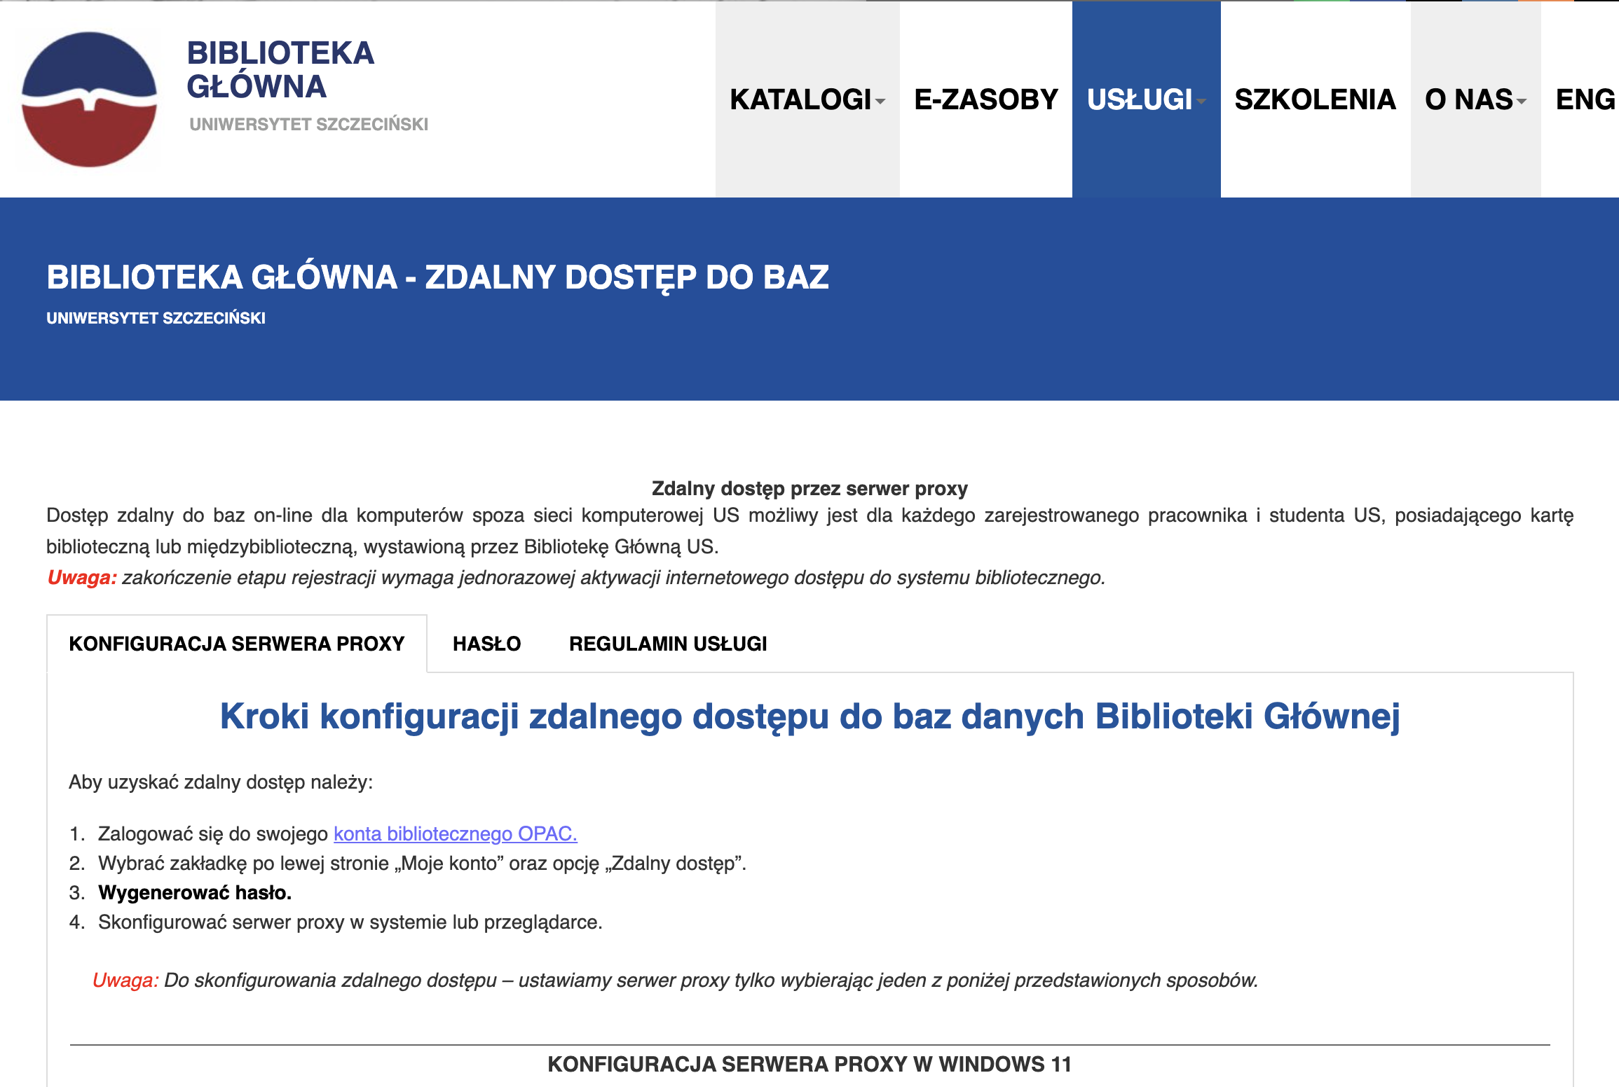
Dostęp przez Bibliotekę Główną Uniwersytetu Szczecińskiego
od 20 października do 19 listopada 2025 r.

Slide 7
Przykłady zastosowań w działalności badawczej
Przyspiesza przygotowanie przeglądu literatury (systematic / narrative review)
Ułatwia porównywanie metod, wyników i hipotez
Pomaga formułować pytania badawcze i wykrywać luki w wiedzy
Umożliwia szybkie analizowanie artykułów dzięki interaktywnemu asystentowi
Wspiera pisanie artykułów poprzez generowanie fragmentów tekstu, streszczeń i cytowań

Slide 8
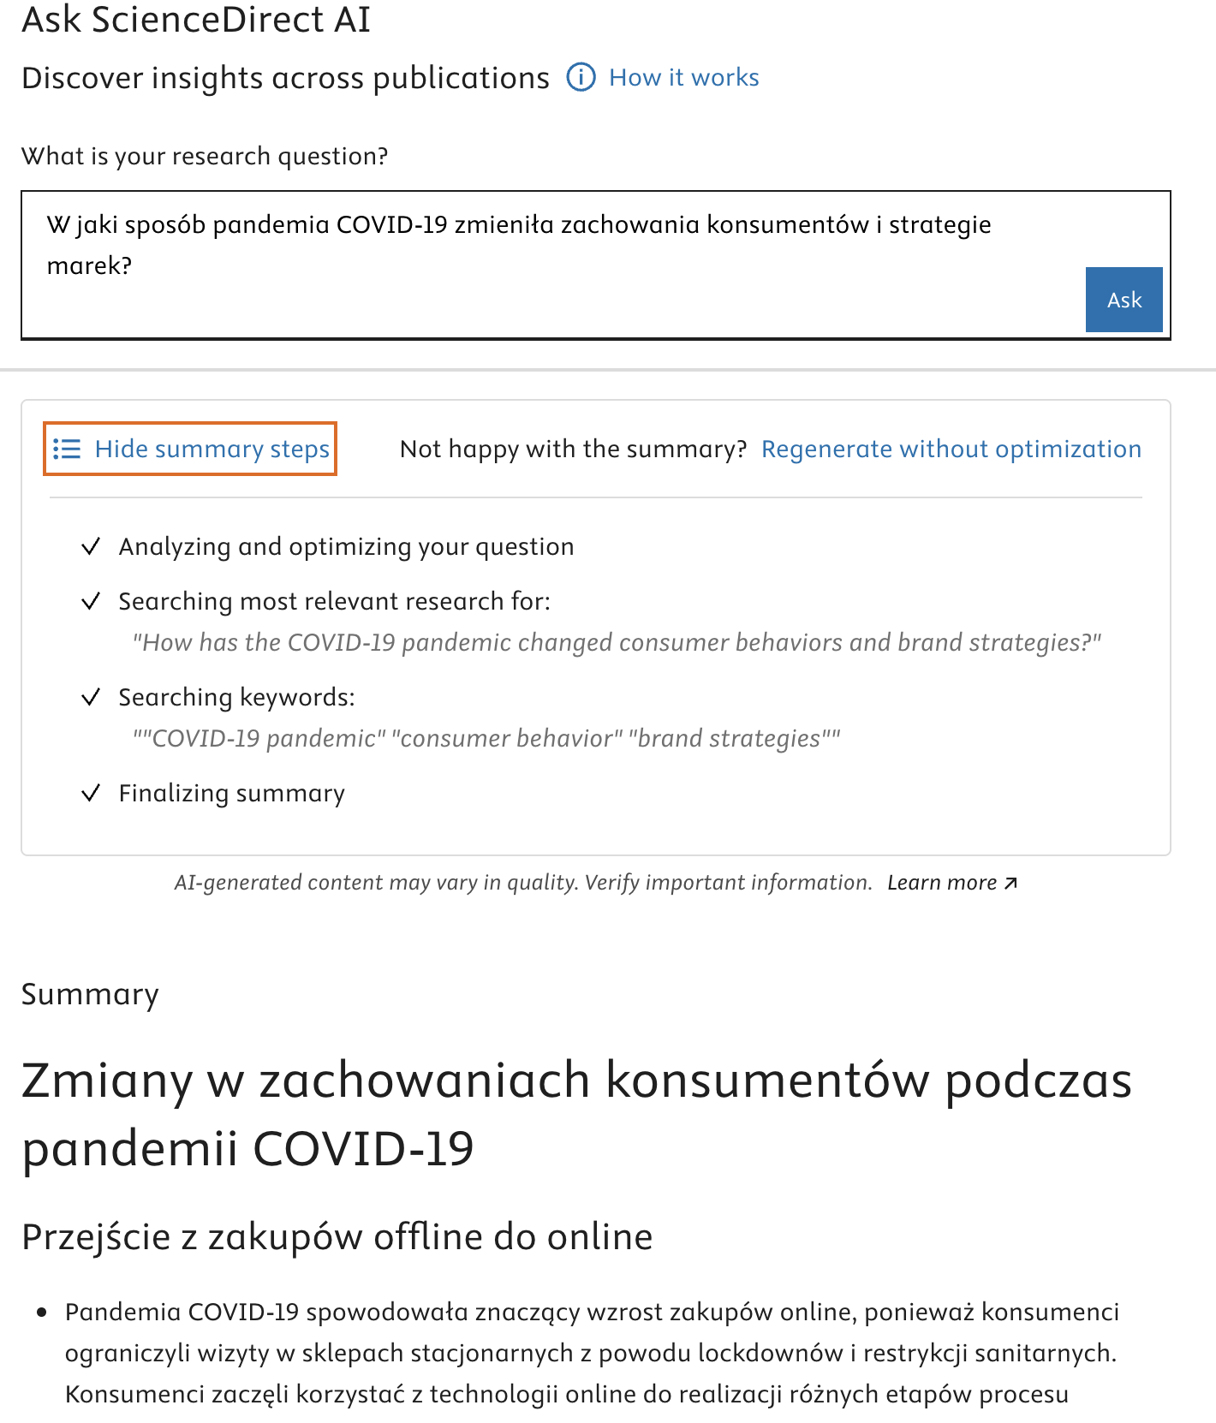
Scenariusz – przegląd literatury
Wprowadź pytanie badawcze w języku naturalnym.
ScienceDirect AI przeszukuje pełne teksty (nie tylko abstrakty).
Otrzymujesz streszczenie trendów, kluczowych autorów, cytowania.
Możliwość pobrania listy źródeł z linkami DOI.
Wynik: szybszy przegląd, trafniejsze źródła, lepsze argumenty w dyskusji.

Slide 9
Jak zadawać pytania w ScienceDirect AI?
Jakie są najnowsze trendy w wykorzystaniu sztucznej inteligencji w marketingu cyfrowym?
Jak AI wpływa na personalizację doświadczeń klientów w e-commerce?
Jakie strategie marketingowe są najskuteczniejsze w budowaniu lojalności konsumentów?
W jaki sposób pandemia COVID-19 zmieniła zachowania konsumentów i strategie marek?
Jakie czynniki determinują skuteczność kampanii opartych na danych (data-driven marketing)?

Slide 10
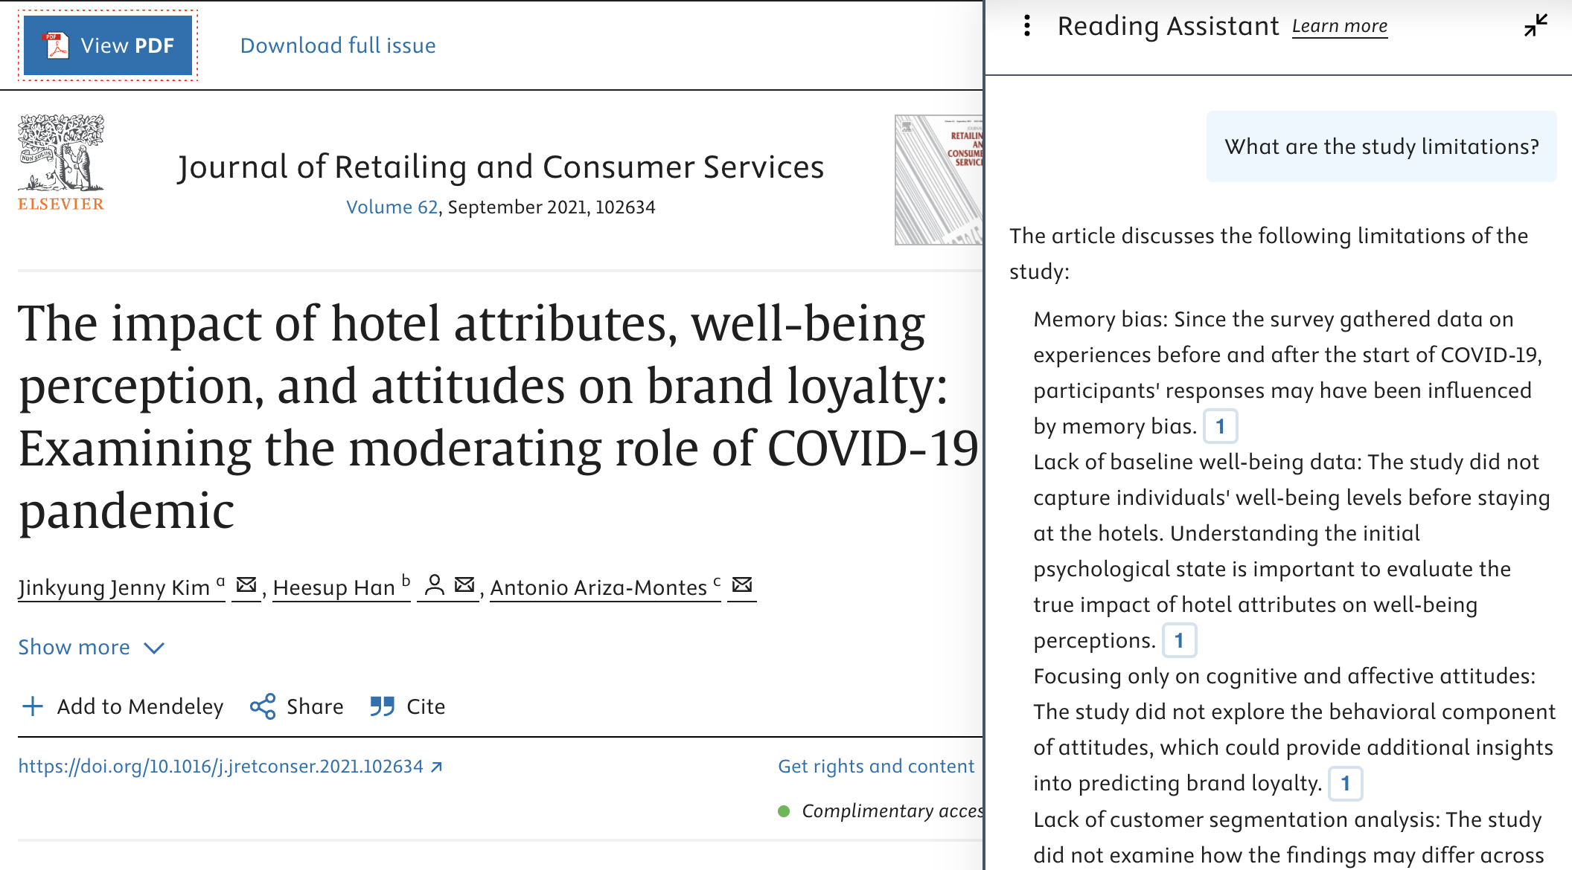
Scenariusz – szybkie analizowanie artykułów
Można zapytać:
„Summarize the experimental setup.”
„What are the study limitations?”
„List the main findings.”
AI wskazuje fragmenty tekstu z odpowiedziami.
Efekt: oszczędność czasu i lepsze zrozumienie struktury artykułu.

Slide 11
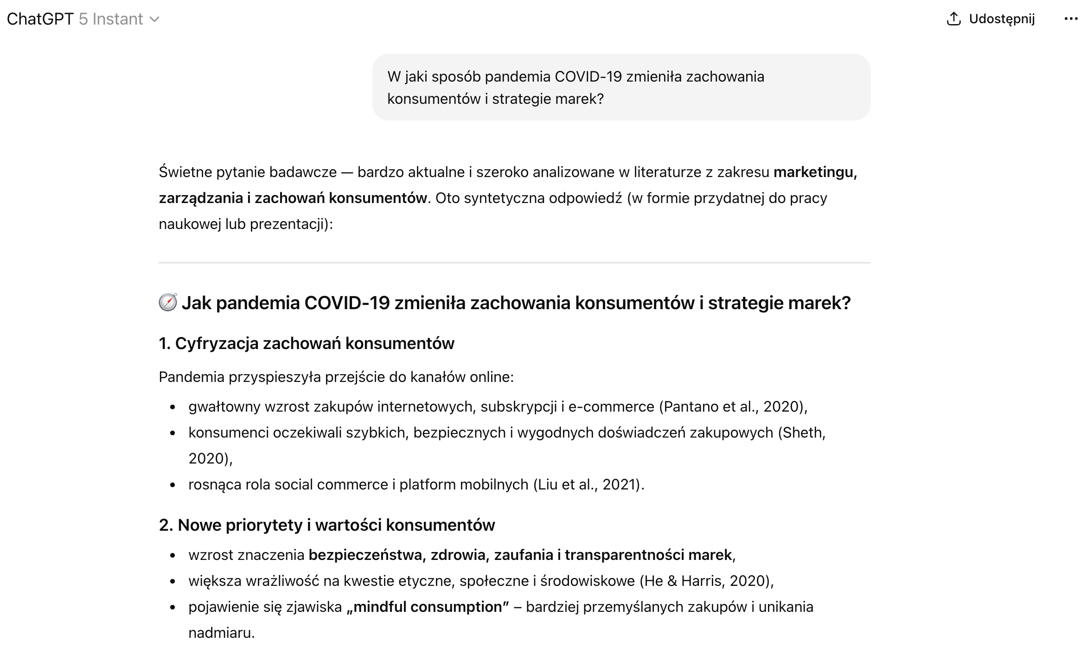
ScienceDirect AI vs ChatGPT
Tekst wygenerowany przez ChatGPT 5

Slide 12
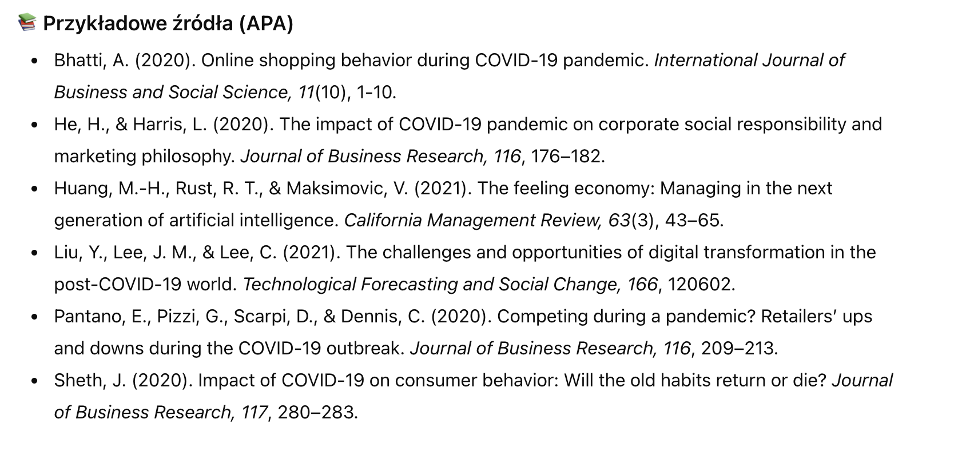
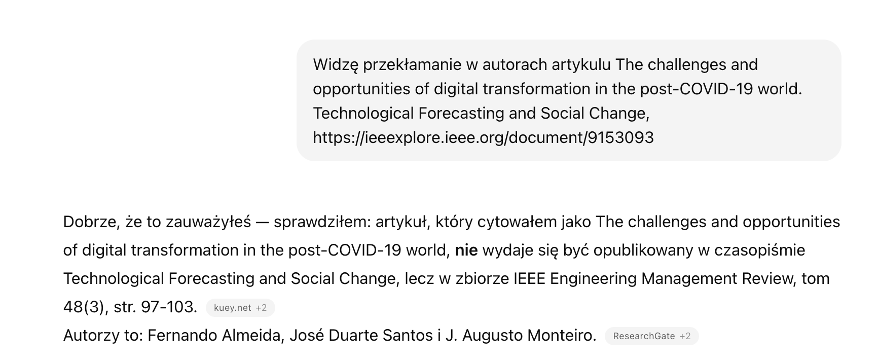
ScienceDirect AI vs ChatGPT
Tekst wygenerowany przez ChatGPT 5

Slide 13
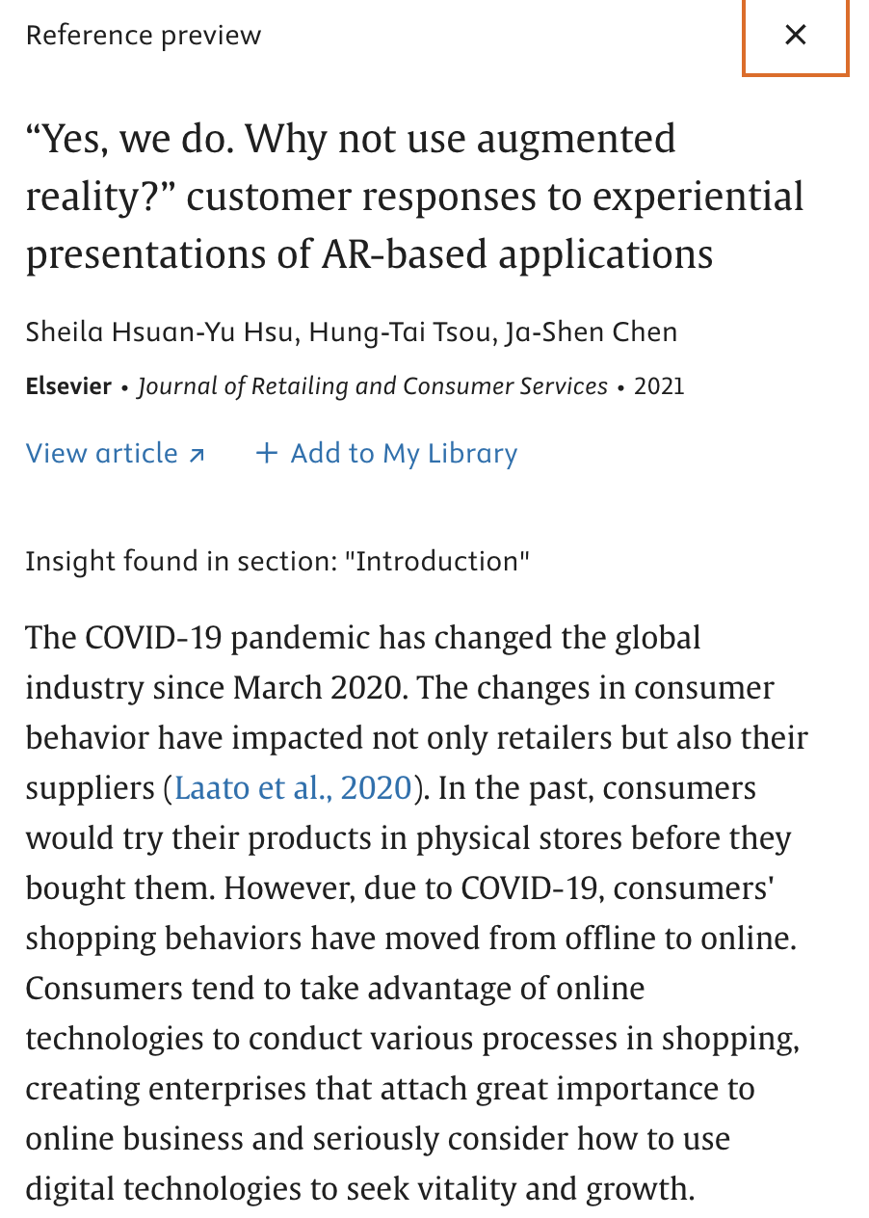
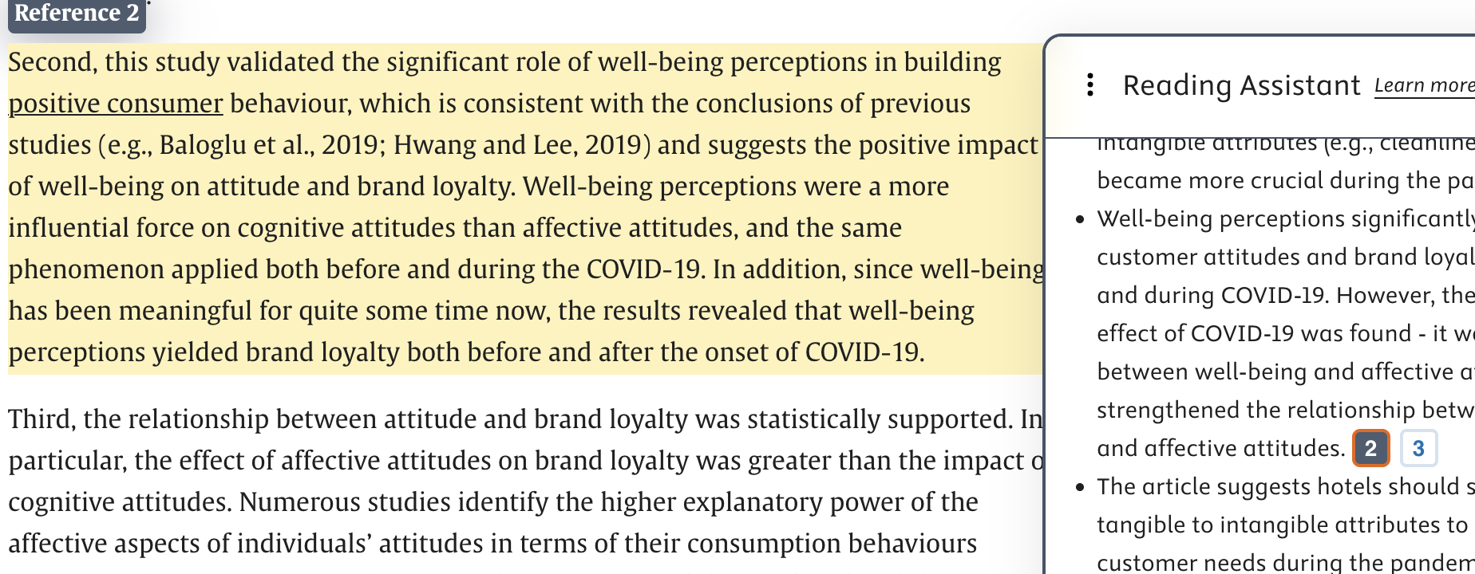
Weryfikacja wygenerowanych informacji w ScienceDirect AI

Slide 14
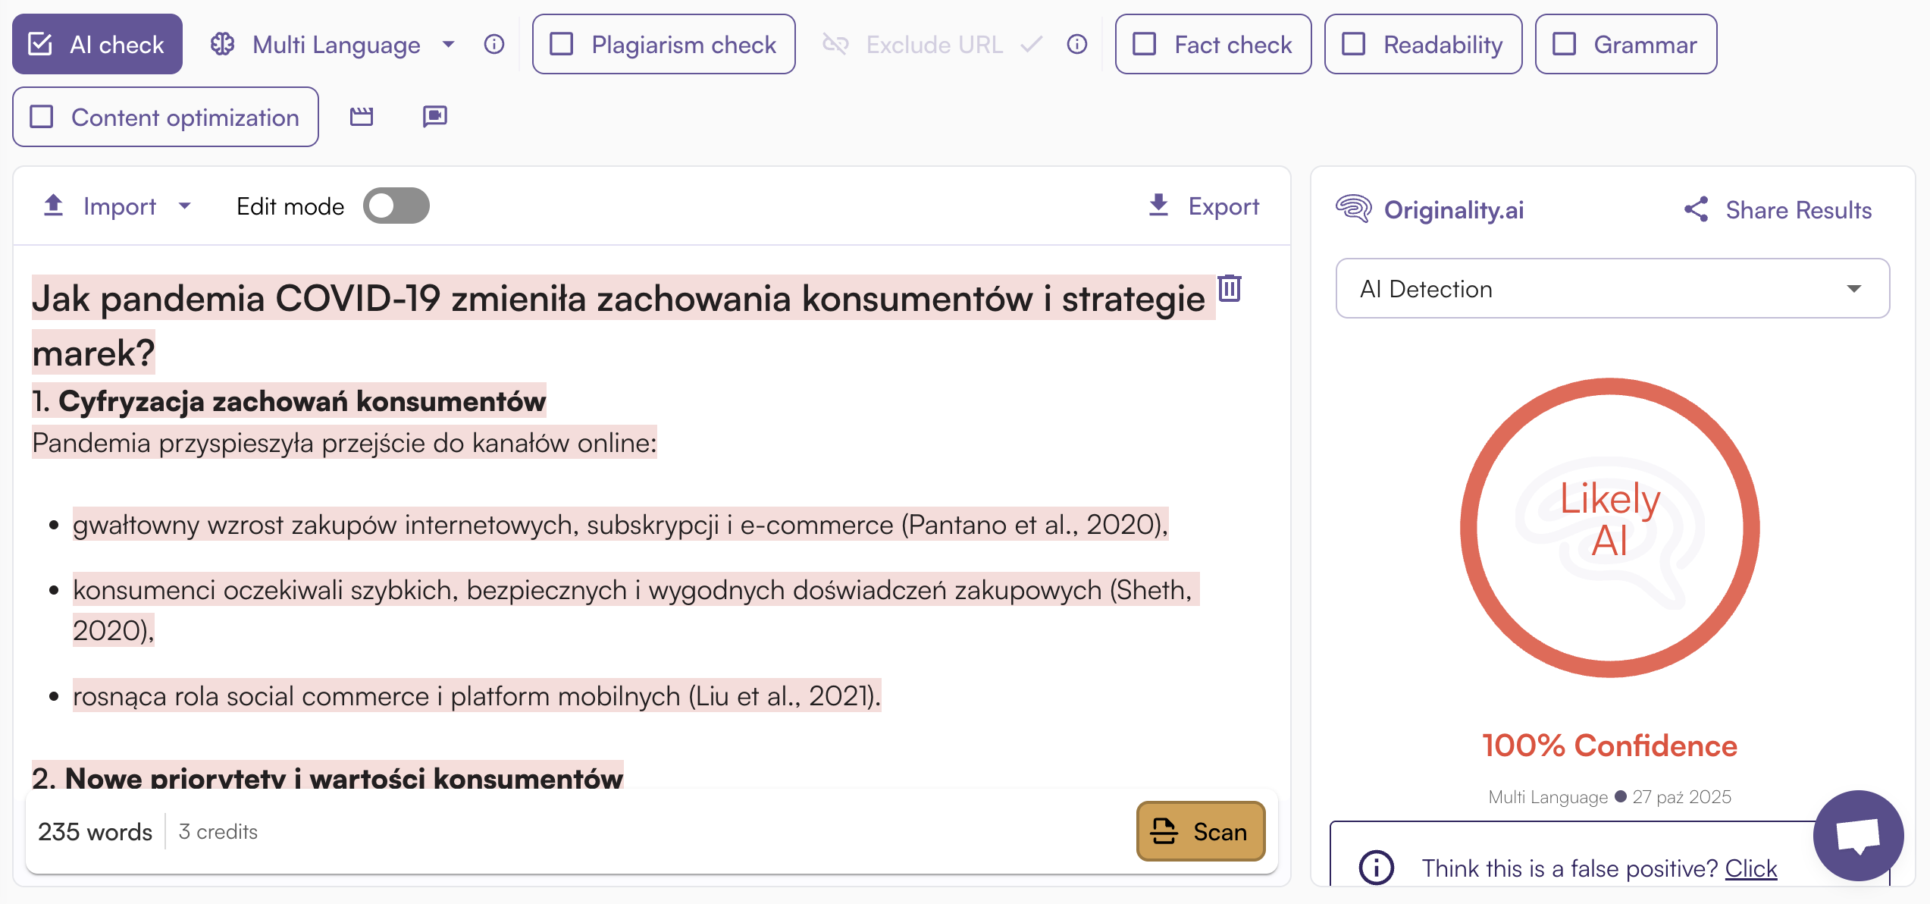
ScienceDirect AI vs ChatGPT
Tekst wygenerowany przez ChatGPT 5

Slide 15
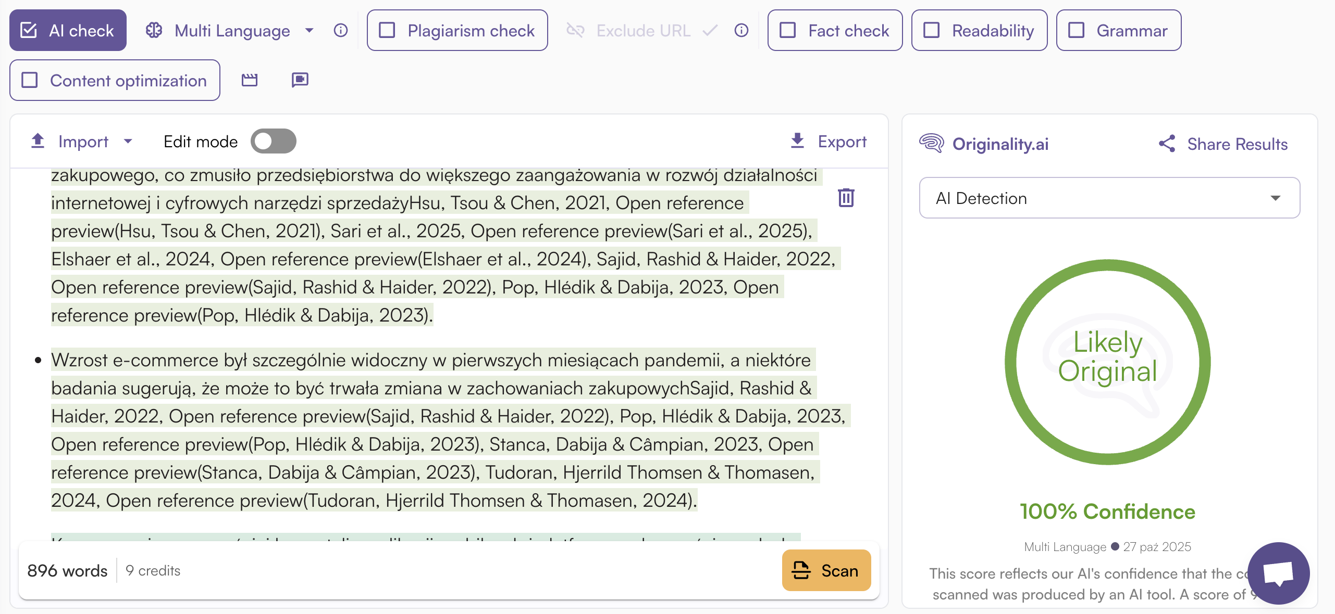
ScienceDirect AI vs ChatGPT
Tekst wygenerowany przez ScienceDirect AI

Slide 16
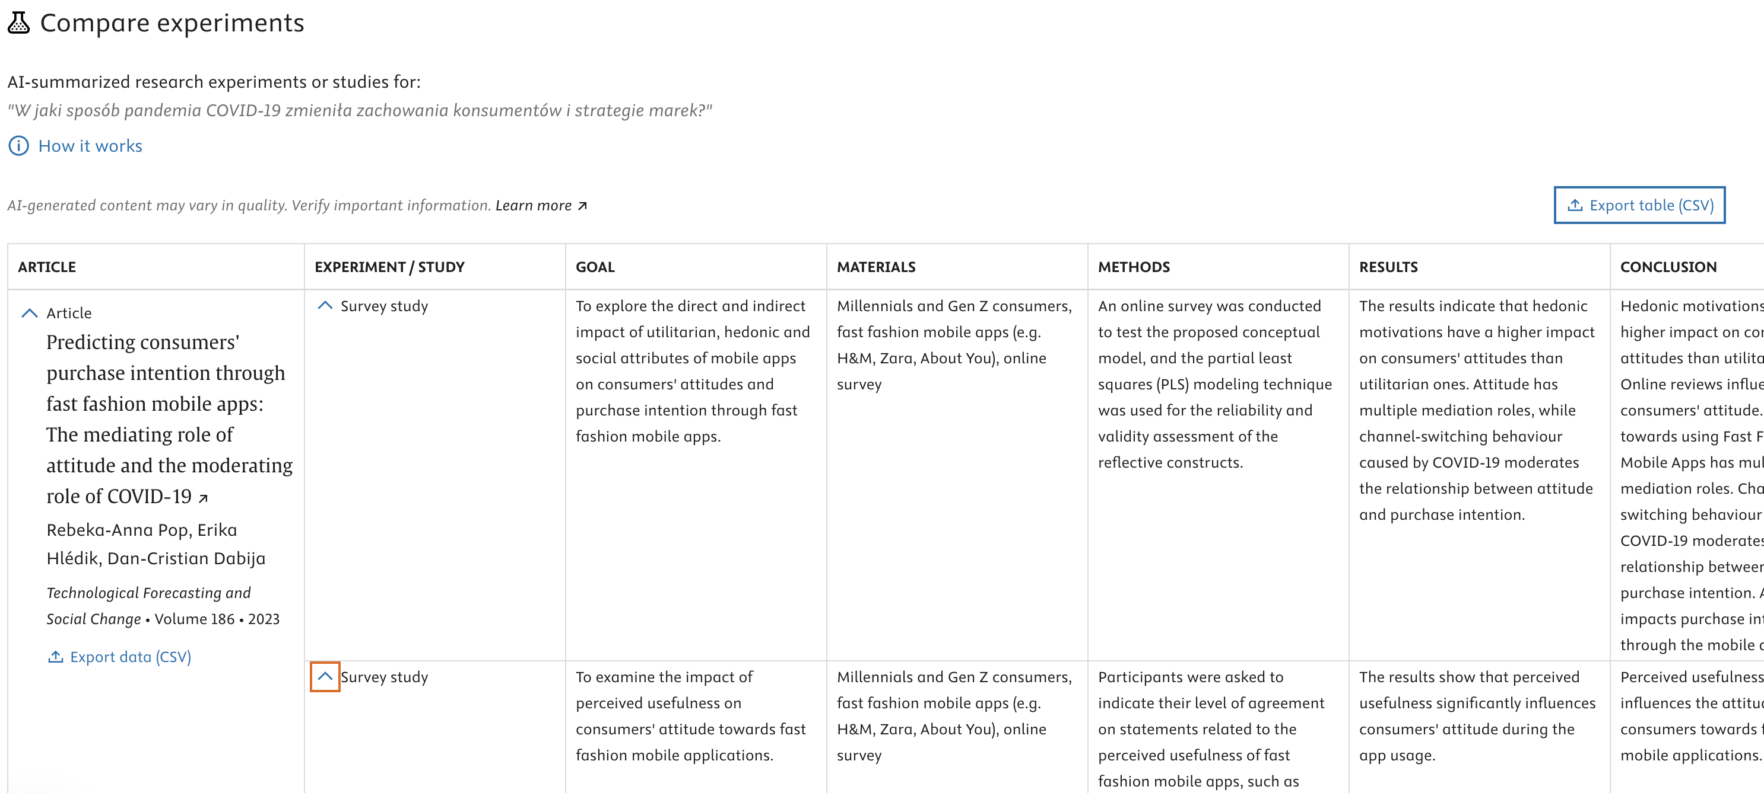
Scenariusz – porównanie wyników badań z publikacji

Slide 17
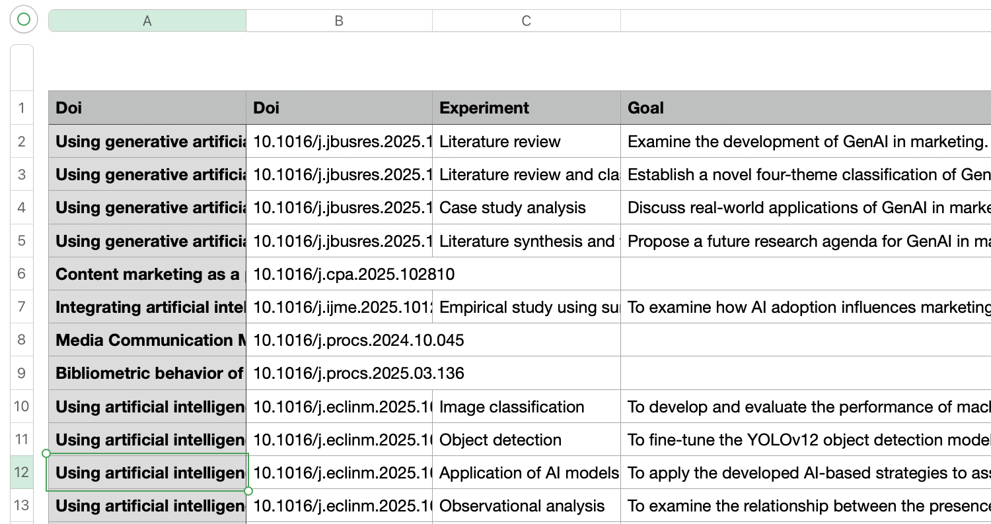
Scenariusz – porównanie wyników badań z publikacji

Slide 18
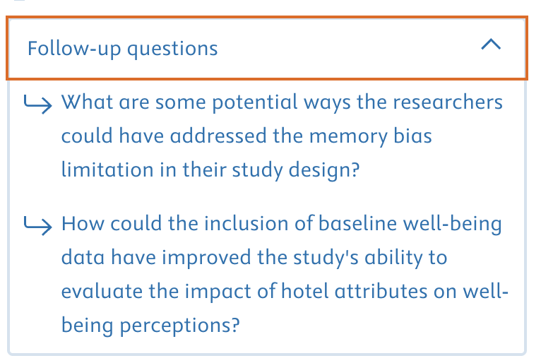
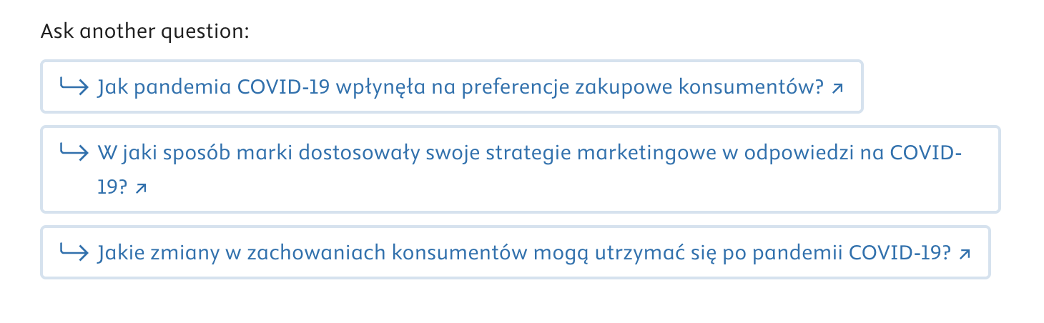
Jak ScienceDirect AI pomaga pogłębiać analizę badań?

Slide 19

Sesja dyskusyjna

Slide 20
Prezenty
Rozpoczęcie pracy z ScienceDirect AI
https://service.elsevier.com/app/answers/detail/a_id/38158/supporthub/sciencedirect/
Kanał Elsevier na Youtube
https://www.youtube.com/playlist?list=PLQNGOAAhIKDQCyM4xxpVh1uFSYIac-j4O

